Slide 1
DIAGNOSA PENYAKIT SYSTEM ~ BIDAN ANI

Slide 2
01.
OUR TEAM

Slide 3
OUR TEAM
01.
Fauzan Akbar W
Tubagus Bayu
Project Manajer, UI/UX Desainer, Backend Dev
Technical Writer, Documentation Spesialis

Slide 4
OUR TEAM
01.
Muhammad Fajar S
Raditya Dwi A
Frontend Dev
Technical Writer, Documentation Spesialis

Slide 5
02.
BACKGROUND

Slide 6
02.
BACKGROUND
Di era modern, proses diagnosa penyakit sering kali menjadi tantangan, terutama ketika gejala yang dilaporkan pasien bervariasi dan membutuhkan analisis cepat. Banyak klinik atau dokter individu yang belum memiliki sistem yang terintegrasi untuk membantu proses diagnosa ini, sehingga mereka mengandalkan metode manual yang memakan waktu dan rentan terhadap kesalahan.
Aplikasi DiagnosaPenyakit hadir sebagai solusi teknologi untuk mendukung dokter dalam menganalisis gejala pasien secara efisien. Dengan fitur yang fokus pada spesialisasi utama, yaitu Poli Umum. aplikasi ini dirancang untuk memberikan hasil diagnosa awal yang akurat berdasarkan gejala yang dimasukkan.

Slide 7
02.
BACKGROUND
Aplikasi ini tidak hanya membantu dokter dalam proses analisis, tetapi juga memungkinkan pencatatan riwayat konsultasi yang terorganisir dengan baik untuk keperluan arsip atau tindak lanjut.
Sistem ini dapat digunakan baik secara lokal, sehingga fleksibel untuk berbagai kebutuhan operasional. Integrasi dengan file Excel juga memberikan kemudahan bagi pengguna untuk menyimpan dan mengelola data pasien dalam format yang familiar dan mudah diakses.
Dengan aplikasi DiagnosaPenyakit, diharapkan dokter dapat memberikan pelayanan yang lebih cepat, efisien, dan berbasis data, sekaligus meningkatkan akurasi diagnosa untuk mendukung kesehatan pasien.

Slide 8
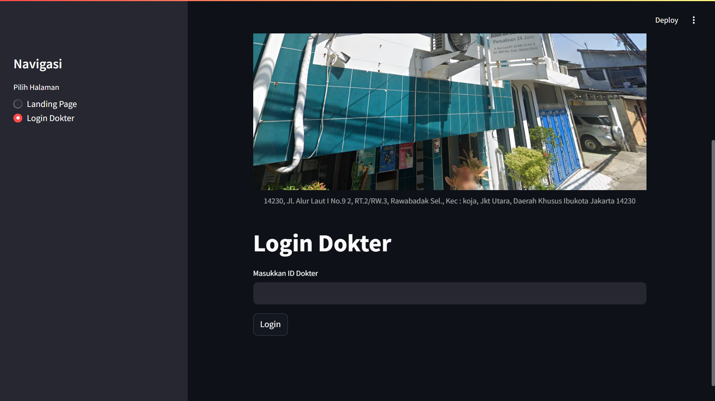
PROJECT DEMO
03.

Slide 9
04.
EXPLANATION

Slide 10
USER FLOW
04.
Secara garis besar, terdapat 7 alur yang dilakukan pada saat sistem di jalankan.
note : Dokter dapat mengulangi proses ini untuk pasien lain atau mengakhiri sesi.
Dokter Autentikasi->
Masuk Ke Poli->
Input Gejala Pasien->
Proses Diagnosa->
Simpan
Tampilkan Hasil->

Slide 11
DIAGNOSA PHASE
04.
Dalam Diagnosa Phase, sistem membantu dokter untuk melakukan proses diagnosa penyakit kemungkinan pasien dengan membuat perhitungan pada sistem sebagai berikut :
terdapat 4 parameter input yang diambil untuk melakukan perhitungan : gejala_pasien, gejala_fisik_pasien, faktor_pendukung, dataset_gejala
2. sistem melakukan kecocokan input gejala pasien oleh dokter(gejala_pasien, gejala_fisik_pasien, faktor_pendukung) dengan dataset_gejala
3. gejala-gejala yang cocok akan disimpan secara terpisah melalui 3 variable yang sesuai(match_count_gejala, match_count_fisik, match_count_faktor)

Slide 12
DIAGNOSA PHASE
04.
4. 3 variable tersebut akan di total dan di simpan pada variable total_gejala_benar
5. sistem juga menghitung semua(total) dari inputan gejala pasien yang dilakukan oleh dokter(baik itu gejala yang cocok dengan dataset_gejala maupun tidak) dan di simpan pada variable total_inputan_gejala
6. setelah semua variable terisi(not null), maka sistem akan membuat persentase kemungkinan menggunakan rumus :
(total_gejala_benar / total_inputan_gejala) * 100%
dan hasil persentase tersebut akan di simpan pada variable persentase untuk nantinya ditampilkan pada bagian hasil diagnosa pada saat program dijalankan

Slide 13
DIAGNOSA PHASE
04.
INPUTAN DOKTER :
Masukkan Nama Pasien : Rahmat
Masukkan gejala pasien (dipisahkan koma): demam,batuk,pilek,berdarah
Masukkan gejala fisik pasien : wajah pucat,berdarah
Masukkan faktor pendukung : cuaca dingin
FLU :
Gejala : demam,batuk,pilek,sakit kepala
Gejala Fisik : wajah pucat,keringat dingin
Faktor Pendukung : cuaca dingin

Slide 14
DIAGNOSA PHASE
04.
INPUTAN DOKTER :
Masukkan Nama Pasien : Rahmat
Masukkan gejala pasien (dipisahkan koma): demam,batuk,pilek,berdarah
Masukkan gejala fisik pasien : wajah pucat,berdarah
Masukkan faktor pendukung : cuaca dingin
FLU :
Gejala : demam,batuk,pilek,sakit kepala
Gejala Fisik : wajah pucat,keringat dingin
Faktor Pendukung : cuaca dingin

Slide 15
DIAGNOSA PHASE
04.
INPUTAN DOKTER :
Masukkan Nama Pasien : Rahmat
Masukkan gejala pasien (dipisahkan koma): demam,batuk,pilek,berdarah
Masukkan gejala fisik pasien : wajah pucat,berdarah
Masukkan faktor pendukung : cuaca dingin
RUMUS PERHITUNGAN :
total_gejala_benar = 3 + 1 + 1 = 5
total_inputan_gejala = 4(3+1) + 2(1+1) + 1 = 7
persentase = 5/7 * 100 = 71.4285714286/71.43

Slide 16
05.
HOPES

Slide 17
HOPES
05.
1. Saat ini, sistem masih bergantung sepenuhnya pada database lokal, sehingga hanya dapat digunakan untuk satu klinik atau rumah sakit dalam satu waktu. Hal ini membatasi jangkauan penggunaan, terutama jika mitra kami berkembang dan mencakup jaringan klinik atau rumah sakit yang lebih luas.
Rencana ke depan : Kami akan mempertimbangkan migrasi ke database yang lebih sesuai, seperti cloud database atau sistem terpusat. Dengan ini, kami dapat mengintegrasikan satu sistem untuk digunakan oleh banyak klinik atau rumah sakit secara efisien dan terkoordinasi.

Slide 18
HOPES
05.
2. Sistem saat ini masih menggunakan logika yang sederhana, sehingga rentan terhadap ancaman seperti peretasan atau penyalahgunaan oleh pihak yang tidak berwenang. Sebagai contoh, autentikasi dokter tidak menggunakan password, dan tidak ada validasi di beberapa input selama proses diagnosa.
Rencana ke depan : Jika jangkauan mitra kami semakin luas, kami akan mendiskusikan ulang perancangan flow sistem dengan menambahkan fitur keamanan yang lebih kuat, seperti autentikasi berbasis password atau token, validasi input untuk memastikan data yang dimasukkan sesuai, serta enkripsi data untuk menjaga kerahasiaan informasi.

Slide 19
TERIMAKASIH
sesi pertanyaan kami buka. sakit sakit apa yang hati?

